Slide 1
Python Installation

Slide 2
Main Goal
Dapat memahami penerapan python dalam sebuah system operasi.
Dapat mulai bekerja menggunakan python dan tools-toolsnya.
Menjadikan laptop atau notebook masing-masing mejadi workstationnya selama pelatihan.

Slide 3
Opsi dalam Pemakaian Python
Native (Operating System)
Command Prompt (CMD) + Jupyter Notebook (Windows).
Terminal + Jupyter Notebook (Linux).
Anaconda
Support Windows dan Linux (dengan GUI).
Google Colab
Online Python IDE mirip Jupyter Notebook.

Slide 4
Download Python
Windows 7/8/8.1/10 (x64 atau 64bit) https://www.python.org/ftp/python/3.7.9/python-3.7.9-amd64.exe
Windows 7/8/8.1/10 (x86 atau 32bit) https://www.python.org/ftp/python/3.7.9/python-3.7.9.exe

Slide 5
Installasi Python3 di Windows
Pada Windows
Eksekusi file installer Python yang sudah di download (contoh: python-3.7.9-amd64.exe).
Pilih install dilokasi default atau custom
Lokasi Default
C:\Users\USERNAME\AppData\Local\Programs\Python\Python37\
C:\Users\USERNAME\AppData\Local\Programs\Python\Python37\Scripts\

Slide 6
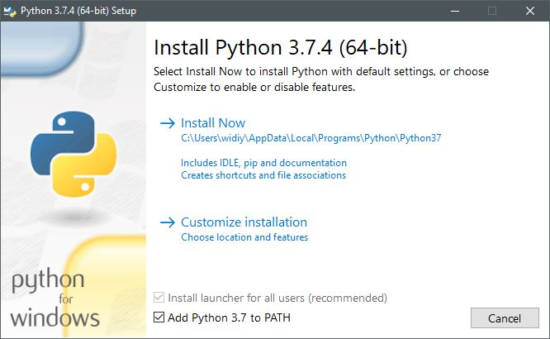
Installasi Python3 di Windows
JANGAN LUPA CENTANG PATH !!!
Install now akan langsung install ke folder Default.
Jika selesai jangan lupa Sign-Out atau Restart untuk Load Path

Slide 7
[Info] Lokasi Python3 di Windows
Lokasi Default Python
C:\Users\USERNAME\AppData\Local\Programs\Python\Python37\
Lokasi Default Python Scripts
C:\Users\USERNAME\AppData\Local\Programs\Python\Python37\Scripts\

Slide 8
[Info] Apa itu PATH?
Path adalah semacam jalan singkat yang akan digunakan untuk memanggil sebuah perintah pada CMD (Comand Prompt) pada Windows atau Terminal pada Linux.
Pada Control Panel > System and Security > See the name of this computer atau Pada File Exploler > Klik kanan pada This PC > Properties.
Jika Python di install secara Default maka akan hanya dapat dipakai oleh user yang melakukan installasi saja. Maka Path akan tesimpan pada bagian User Variable for (USERNAME).
Sedangkan secara Custom dan di install untuk semua user. Maka Path akan tersimpan pada bagian System Variables.

Slide 9
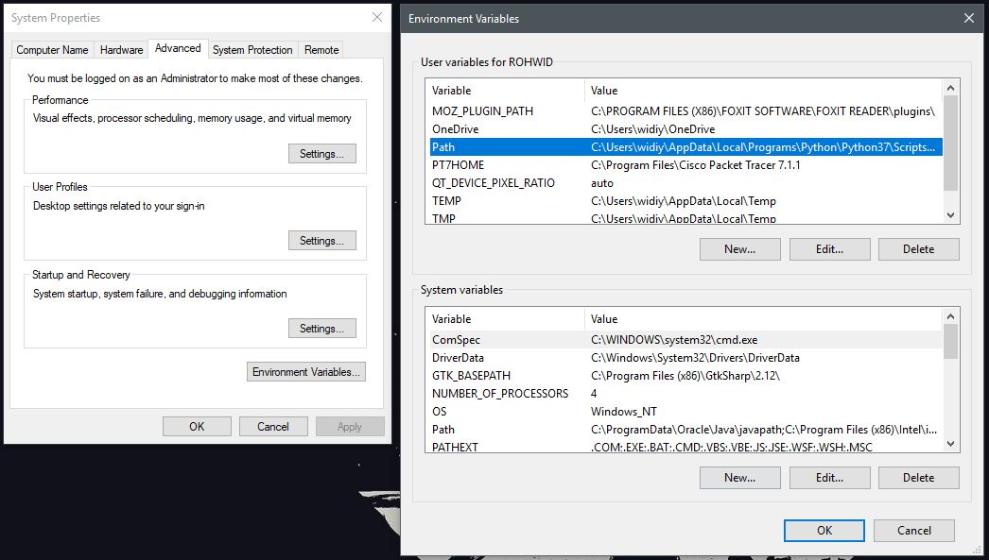
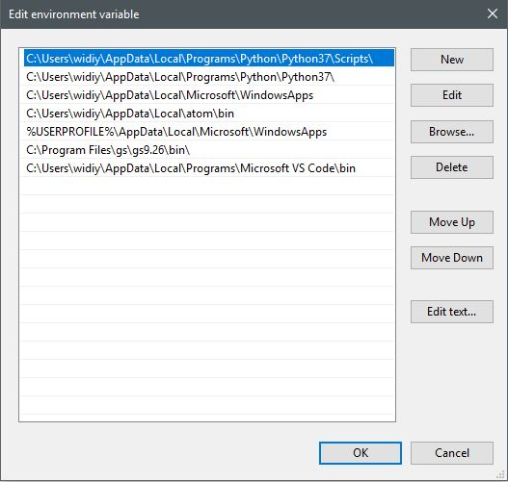
[Info] Apa itu PATH?

Slide 10
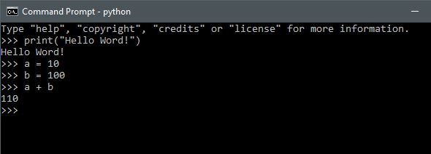
Cek Versi Python3 dan Penggunaanya
Buka CMD > Masukan “Python3 --version” untuk melihat versi python yang sudah di install.
Buat program sederhana dengan menggunakan python pada CMD atau Terminal. Dengan membuka CMD > Ketik “Python” atau “Python3” dan lanjutkan membuat program.

Slide 11
Mulai Gunakan PIP
Gunakan PIP (Python Package Installer) untuk mengatur package installer yang dibutuhkan dalam setiap project:
pip --version : Untuk melihat versi pip.
pip --help : Untuk melihat daftar perintah.
Nanti dijelaskan saat Training:
pip install <nama paket> : Untuk installasi paket yang dibutuhkan.
pip uninstall <nama paket> : Untuk menghapus paket.
pip list : Untuk melihat paket apa saja yang sudah terinstall.

Slide 12
Gunakan Virtual Environment
Virtual Environment bertujuan untuk mengisolasi package atau library atau dependencies dari python agar tidak terjadi crash satu dengan yang lain.
Kejadian ini muncul karena kebutuhan tiap project yang kadang membutuhkan package yang berbeda-beda, baik itu jenis atau versinya.
Gunakan perintah untuk installasi virtual environment
pip install virtualenv
Buat Virtual Enviroment
virtualenv <nama env> -p <lokasi program python>
Contoh
virtualenv venv -p "C:\Users\widiy\AppData\Local\Programs\Python\Python37"

Slide 13
Gunakan Virtual Environment
Aktifkan virtual environment pada CMD atau Terminal
Windows
(Nama Environment)\Scripts\activate
Linux
source (Nama Environment)/bin/activate
Nonaktifkan virtual environment pada CMD atau Terminal
Gunakan perintah deactivate pada CMD atau Terminal yang sedang aktif pada virtual environment.

Slide 14
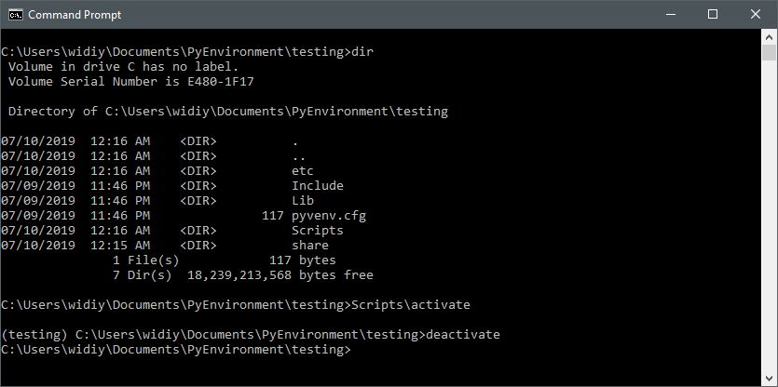
Gunakan Virtual Environment

Slide 15
Jalankan dan Gunakan Jupyter Notebook
Install Jupyter.
pip install jupyter
Jalankan Jupyter-notebook.
jupyter-notebook
Cobalah bermain-main dengan Jupyter-notebook!
Masukan koding dasar programming
Aritmatika
Looping
Percabaangan
Buat komen dan dokumentasi yang rapi dan lain-lain.
Matikan jupyter-notebook > CTRL + C pada CMD atau Terminal yang sedang aktif menjalankan Jupyter Notebook.

Slide 16
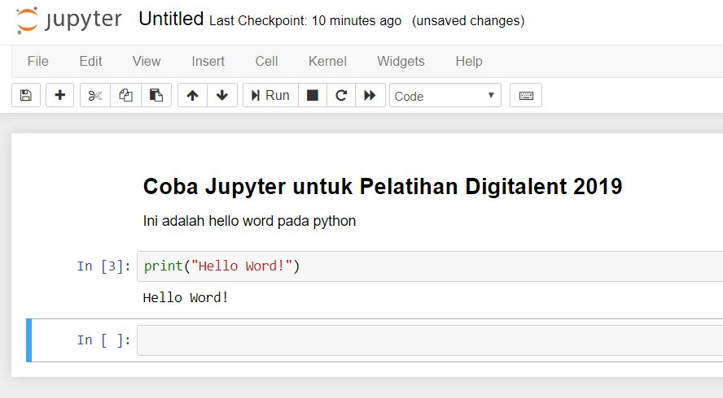
Jalankan dan Gunakan Jupyter Notebook
Simpan file (Nama file).ipynb
File disimpan dengan ekstensi .ipynb

Slide 17
Sekian :) Jika ada pertanyaan bisa ditanyakan saat sesi ya..

